Slide 1


Public Policy and Adaptive Challenges
Jane Tjahjono
Minggu, 16 Januari 2022

Slide 2




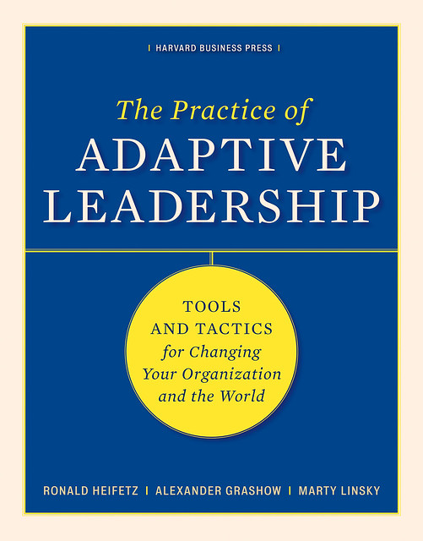

Agenda
Durasi | Kegiatan
20 | Pendekatan Teknikal vs Adaptif
30 | Menjadi Pemimpin yang Adaptif
10 | Break
20 | Studi Kasus (Breakout room)
10 | Konklusi
20 | Tanya Jawab
Referensi Bahan

Slide 3
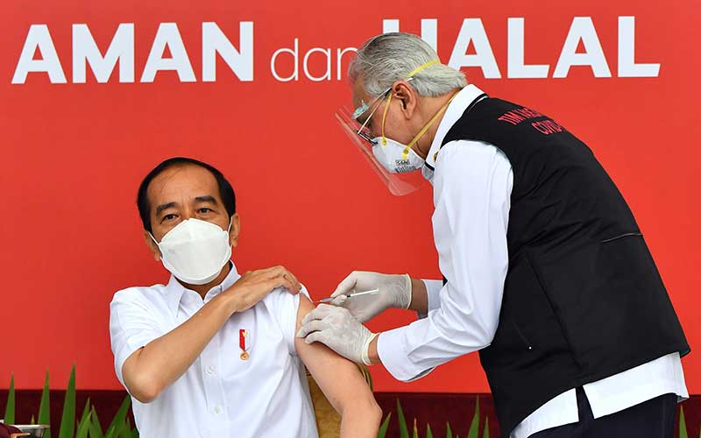
Menurut kamu, kebijakan mengenai _________ menggunakan pendekatan teknikal, adaptif, atau campuran keduanya?
Vaksin Covid -19

Slide 4
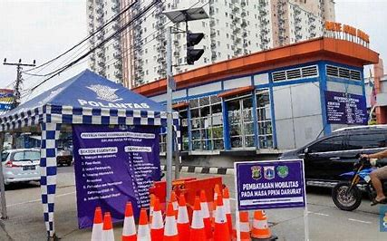
Menurut kamu, kebijakan mengenai _________ menggunakan pendekatan teknikal, adaptif, atau campuran keduanya?
PPKM

Slide 5

Teknikal vs Adaptif
Teknikal
Adaptif
Sumber: Harvard Kennedy School (MLD-201 dan MLD-364); Think Policy Society – Kepemimpinan Adaptif Dalam Mendorong Perubahan

Slide 6
Teknikal vs Adaptif
Teknikal
Adaptif
Teknikal + Adaptif
Masalah
Jelas, bisa diidentifikasi dengan analisa data
Membutuhkan proses belajar
Jelas, namun membutuhkan proses iteratif
Jelas, sudah ada Standard Operating Procedure (SOP) nya
Membutuhkan proses belajar
Membutuhkan proses belajar
Solusi
Tanggung Jawab
Figur otoritas
Pemangku kepentingan > Figur otoritas
Figur otoritas yang bekerjasama dengan pemangku kepentingan
Sumber: Harvard Kennedy School (MLD-201 dan MLD-364); Think Policy Society – Kepemimpinan Adaptif Dalam Mendorong Perubahan

Slide 7
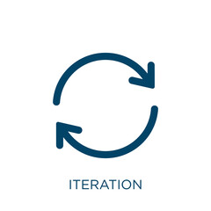


Pembuatan dan implementasi kebijakan publik membutuhkan penyesuaian alokasi effort, prestise, dan sumber daya
Cara tradisional: Penekanan pada design, pengurangan effort pada implementasi, penundaan evaluasi
Cara adaptif: Design yang adaptif, implementasi yang adaptif, evaluasi yang berkelanjutan dan iteratif
Design
Implementasi
+ Monitoring
Effort
Prestise
Sumber daya
Effort
Prestise
Sumber daya
Evaluasi
Evaluasi
Design
Implementasi
+ Monitoring
Time (project life cycle)
Time (project life cycle)

Slide 8
Kebijakan publik yang baik mampu mengidentifikasi masalah dengan benar dan memberikan solusi yang sesuai, walaupun diperhadapkan dengan resistensi masyarakat
Vaksin Covid -19
PPKM
Masalah
Jelas: Walaupun vaksin terbukti menurunkan kasus Covid-19, banyak warga yang masih resisten terhadap vaksin
Jelas: hasil tracking kasus, terbukti bahwa ada kenaikkan kasus setelah liburan panjang dengan PPKM yang kurang ketat
Solusi
Membutuhkan proses belajar dan cara kreatif:
Iming-iming diberikan ayam hidup jika vaksin
Dipublikasikan secara besar “Aman dan Halal”
Disambungkan dengan Peduli Lindungi
Membutuhkan proses belajar dan sedikit pemaksaan:
Pengetatan PPKM dan pengerahan polisi dan TNI
Sanksi yang diberlakukan bagi yang melanggar

Slide 9
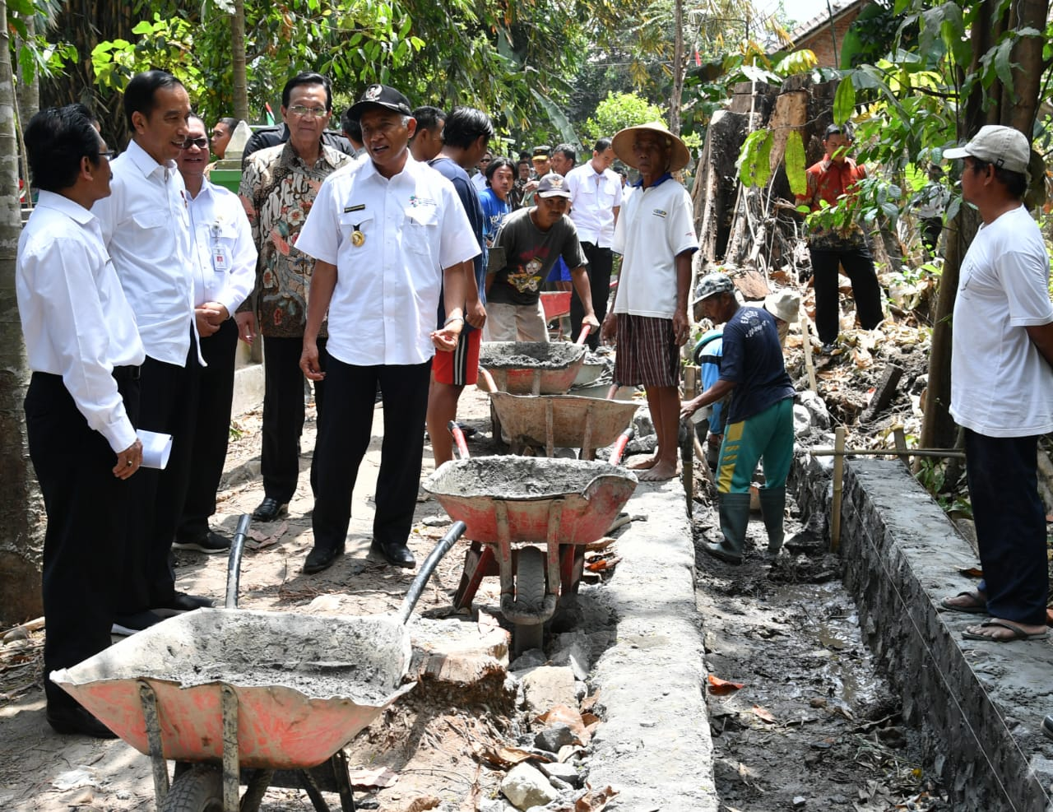
Menurut kamu, kebijakan mengenai _________ menggunakan pendekatan teknikal, adaptif, atau campuran keduanya?
Dana Desa
Kebijakan Dana Desa

Slide 10
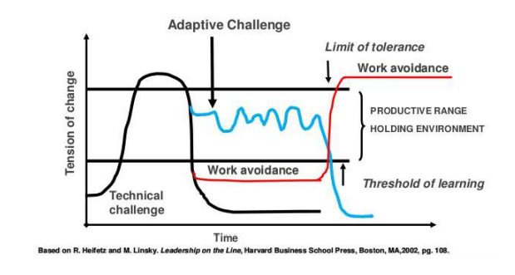
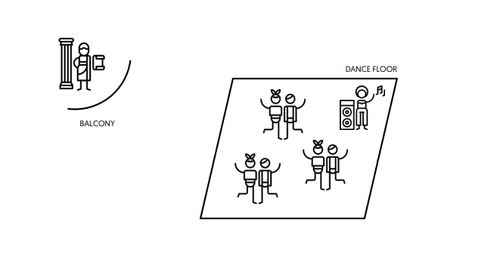
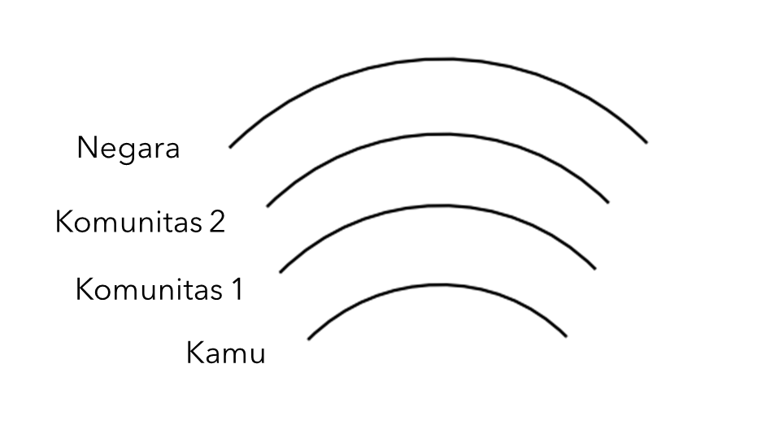
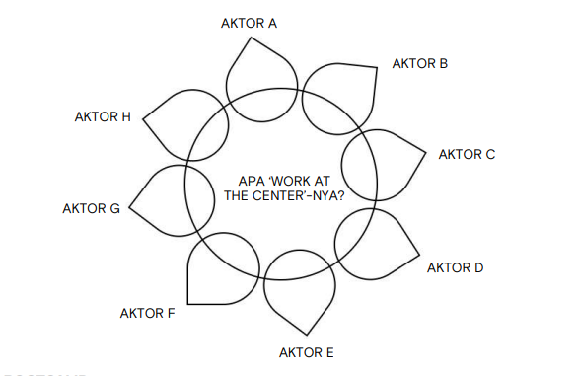
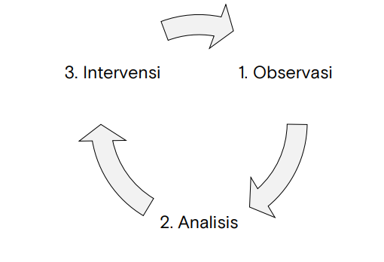

Menjadi praktisi kebijakan yang adaptif
1. Naik ke atas balkon
2. Diagnosa kondisi
3. Atur konflik produktif
4. Fokus kepada inti permasalahan
5. Hindari menawarkan solusi
6. Kembangkan kapasitas kepemimpinan

Slide 11
1. Naik keatas balkon
Poin Penting
Berikan ruang bagi diri sendiri untuk “step back” dan memisahkan diri dari keramaian situasi tersebut
Jangan terpengaruh pendapat orang lain dan preokupasi
Fokus hanya untuk melihat kondisi dari sudut pandang keseluruhan
Sumber: Harvard Kennedy School (MLD-201 dan MLD-364); Think Policy Society – Kepemimpinan Adaptif Dalam Mendorong Perubahan

Slide 12

2. Diagnosa kondisi & tentukan intervensi
Ilustratif
Poin penting
Telaah keterkaitan dan peran/kontribusi kamu, komunitas terdekat, komunitas semi-dekat, dan lingkungan yang lebih besar, terhadap situasi yang sedang terjadi
Lakukan diagnosis:
Di layer manakah kamu perlu untuk melakukan intervensi?
Apakah masalah ini lebih condong teknikal/adaptif?
Negara
Komunitas 2
Komunitas 1
Kamu
Sumber: Harvard Kennedy School (MLD-201 dan MLD-364); Think Policy Society – Kepemimpinan Adaptif Dalam Mendorong Perubahan

Slide 13
3. Atur konflik produktif dan hindari “work avoidance”
Poin Penting
Jangan sampai konflik terlalu dingin, sehingga tidak ada progress (masih di status quo)
Jangan sampai konflik terlalu panas, sehingga perserta konflik tidak dapat berpikir secara rasional
Work avoidance berarti:
Melempar tanggung jawab
Menyangkal
Mendistraksi perhatian
Sumber: Harvard Kennedy School (MLD-201 dan MLD-364); Think Policy Society – Kepemimpinan Adaptif Dalam Mendorong Perubahan

Slide 14
4. Fokus pada inti permasalahan
Poin penting
Jaga fokus dengan senantiasa bertanya kepada diri sendiri dan semua aktor yang terlibat: “WHAT ARE WE ACTUALLY TRYING TO SOLVE?”
Jangan baper. Masalah tidak akan kunjung selesai kalau aktor-aktor (termasuk diri sendiri) berfokus pada permasalahan pribadi masing-masing
Sumber: Harvard Kennedy School (MLD-201 dan MLD-364); Think Policy Society – Kepemimpinan Adaptif Dalam Mendorong Perubahan

Slide 15
5. Hindari Menawarkan Solusi
Key Highlights
Biarkan orang lain berkembang ketika mereka melakukan pemecahan masalah dengan lebih mandiri
Kamu dapat dianggap sebagai tumpuan harapan orang-orang sehingga nantinya kamu menanggung beban yang lebih banyak dari yang lain
Sumber: Harvard Kennedy School (MLD-201 dan MLD-364); Think Policy Society – Kepemimpinan Adaptif Dalam Mendorong Perubahan

Slide 16
6. Kembangkan kapasitas kepemimpinan
Key Highlights
Dibutuhkan komunitas untuk saling mendukung dan menjaga agar progress (work in the center) terjadi
Usahakan keragaman anggota dalam komunitas atau tim Anda agar dapat memitigasi bias yang mungkin terjadi
Sumber: Harvard Kennedy School (MLD-201 dan MLD-364); Think Policy Society – Kepemimpinan Adaptif Dalam Mendorong Perubahan

Slide 17
Break 10 Menit

Slide 18
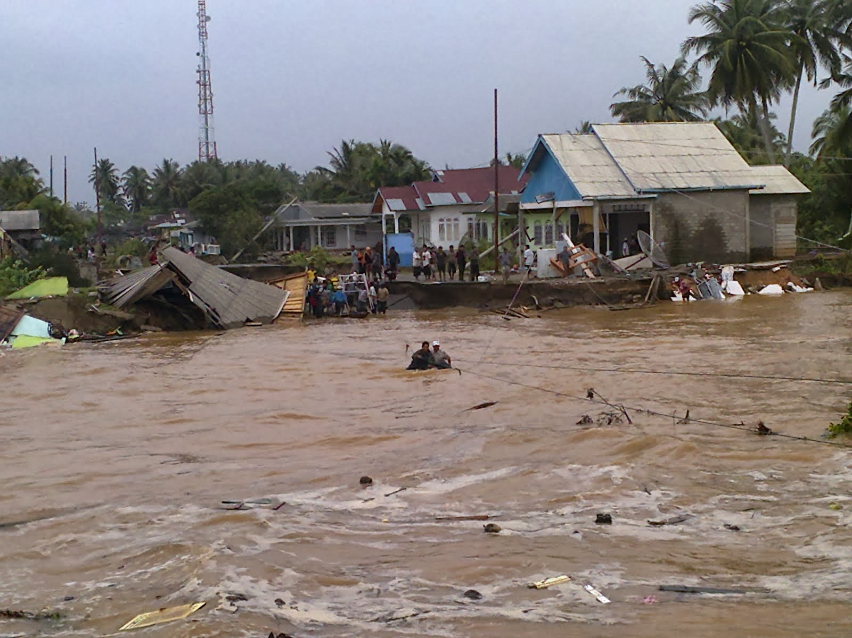
Studi Kasus - Penggusuran
Baru seminggu Anda terpilih sebagai walikota di kota tempat Anda berada.
Karena hujan yang berkepanjangan, kota Anda mengalami banjir besar.
Sebagai seorang walikota yang handal, Anda menurunkan tim ahli untuk menginvestigasi penyebab utama banjir dan berjanji akan memperbaiki kondisi yang ada, tidak hanya dalam jangka pendek, namun juga berinvestasi untuk jangka Panjang
Setelah beberapa hari, tim ahli menyampaikan temuan bahwa penyebab utama kebanjiran adalah minimnya daerah resapan di kota Anda karena pemukiman liar yang berada di bantaran sungai. Tim Ahli mengatakan bahwa menggusur pemukiman tersebut adalah solusi terbaik yang akan memberikan social benefit terbesar bagi kota Anda.
Anda membentuk tim strategi penggusuran, namun saat Anda hendak mengadakan meeting pertama, Anda diberitahu bahwa mayoritas penduduk memilih Anda sebagai walikota ternyata bermukim di bantaran sungai tersebut.
Apa yang akan Anda lakukan?
Catatan: Studi kasus ini hanya sebagai bahan diskusi. Tidak ada jawaban benar/salah.

Slide 19
Without understanding the nature of losses, we cannot know the nature of resistance Ron Heifetz Harvard Kennedy School

Slide 20
Key Takeaways
Bukan tentang saya atau Anda, melainkan tentang kita. Dibutuhkan komunitas sebagai support system. We cannot walk alone.
Fokus kepada menyelesaikan masalah, bukan menjual solusi. Fokus kepada “work in the center.” Keharmonisan sosial bukan end goal.
Dibalik setiap data point ada sebuah nama. Kebijakan publik berhubungan dengan manusia, sehingga intervensi membutuhkan pendekatan adaptif.

